Slide 1

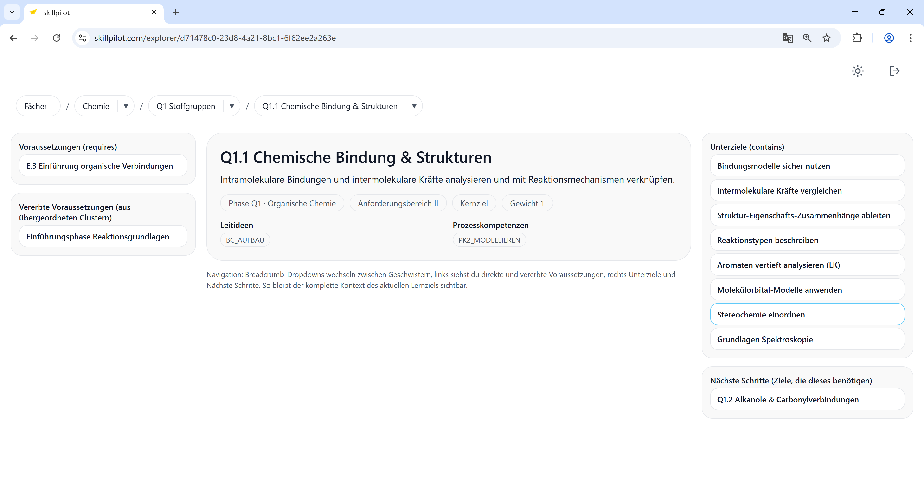




KEINE persönlichen Daten
Datenbackup Lehrerdaten
skillpilot.com Server Skill-Graph Lernfortschritt
Lehrer
SkillPilot Data Explorer
nur pseudonyme SkillPilot-ID
Datenbackup Schülerdaten
ChatGPT Server verwendet z.B. ChatGPT 5.1
Lernender
SkillPilot GPT (ChatGPT UI)
Internet
Pfeil in Initiierungsrichtung
ChatGPT basierter Tutor, der auf den SkillPilot Server zugreift

Slide 2
NO personal data
data backup educator
skillpilot.com server skill graph mastery
educator
SkillPilot data explorer
only pseudonym SkillPilot-ID
data backup learner
ChatGPT server uses e.g. ChatGPT 5.1
learner
SkillPilot GPT (ChatGPT UI)
internet
arrow in the direction of initiation
ChatGPT based tutor, accessing SkillPilot server

